Slide 1
JS
Continuação

Slide 2
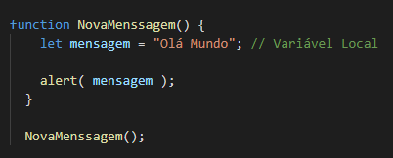
Variáveis ​​locais
Uma variável declarada dentro de uma função só é visível dentro dessa função.
Na Função acima o valor exibido da mensagem será feito após chamada da função separada, isso se dá pelo fato da variável ser apenas de escopo local.

Slide 3
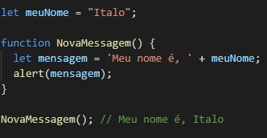
variáveis ​​externas
Uma função também pode acessar uma variável externa, por exemplo:

Slide 4
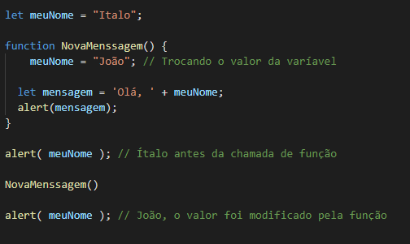
variáveis ​​externas
A função tem acesso total à variável externa. Ele também pode modificá-lo.

Slide 5
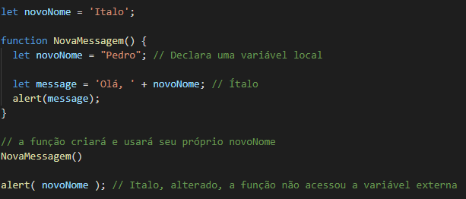
variáveis ​​externas
A variável externa só é usada se não houver uma local.
Se uma variável com o mesmo nome for declarada dentro da função, ela sombreará a externa. Por exemplo, no código abaixo, a função usa o local novoNome. O externo é ignorado:

Slide 6
variáveis ​​externas
As variáveis ​​declaradas fora de qualquer função, como a externa novoNome no código acima, são chamadas de globais .
Variáveis ​​globais são visíveis de qualquer função (a menos que sombreadas por locais).
É uma boa prática minimizar o uso de variáveis ​​globais. O código moderno tem poucos ou nenhuma global. A maioria das variáveis ​​reside em suas funções. Às vezes, porém, eles podem ser úteis para armazenar dados em nível de projeto.

Slide 7
Resumo
Os valores passados ​​para uma função como parâmetros são copiados para suas variáveis ​​locais.
Uma função pode acessar variáveis ​​externas. Mas funciona apenas de dentro para fora. O código fora da função não vê suas variáveis ​​locais.
Uma função pode retornar um valor. Se não, então seu resultado é undefined.
Para tornar o código limpo e fácil de entender, é recomendável usar principalmente variáveis ​​e parâmetros locais na função, não variáveis ​​externas.
É sempre mais fácil entender uma função que obtém parâmetros, trabalha com eles e retorna um resultado do que uma função que não obtém parâmetros, mas modifica variáveis ​​externas como efeito colateral.

Slide 8
Resumo
Nomenclatura da função:
Um nome deve descrever claramente o que a função faz. Quando vemos uma chamada de função no código, um bom nome nos dá instantaneamente uma compreensão do que ela faz e retorna.
Uma função é uma ação, portanto, os nomes das funções geralmente são verbais.
Existem muitos prefixos de função bem conhecidos, como , , create…e show…assim por diante. Use-os para sugerir o que uma função faz.get…check…
As funções são os principais blocos de construção dos scripts. Agora que cobrimos o básico, podemos começar a criá-los e usá-los. Mas isso é só o começo do caminho. Voltaremos a eles muitas vezes, nos aprofundando em seus recursos avançados.

Slide 9
Árvore DOM
A espinha dorsal de um documento HTML são as tags.
De acordo com o Document Object Model (DOM), toda tag HTML é um objeto. Tags aninhadas são “filhos” da tag delimitadora. O texto dentro de uma tag também é um objeto.
Todos esses objetos são acessíveis usando JavaScript e podemos usá-los para modificar a página.
Por exemplo, document.bodyé o objeto que representa a <body>tag.
Executar este código fará o <body>vermelho por 3 segundos:

Slide 10
Árvore DOM
A espinha dorsal de um documento HTML são as tags.
De acordo com o Document Object Model (DOM), toda tag HTML é um objeto. Tags aninhadas são “filhos” da tag delimitadora. O texto dentro de uma tag também é um objeto.
Todos esses objetos são acessíveis usando JavaScript e podemos usá-los para modificar a página.
Por exemplo, document.body é o objeto que representa a <body>tag.
Executar este código fará o <body>vermelho por 3 segundos:

Slide 11

Árvore DOM
Aqui costumávamos style.background mudar a cor de fundo de document.body, mas existem muitas outras propriedades, como:
innerHTML– Conteúdo HTML do nó.
offsetWidth– a largura do nó (em pixels)
…e assim por diante.

Slide 12
Árvore DOM
Aqui costumávamos style.background mudar a cor de fundo de document.body, mas existem muitas outras propriedades, como:
innerHTML– Conteúdo HTML do nó.
offsetWidth– a largura do nó (em pixels)
…e assim por diante.

